Slide 1



TIẾNG VIỆT 1

Slide 2
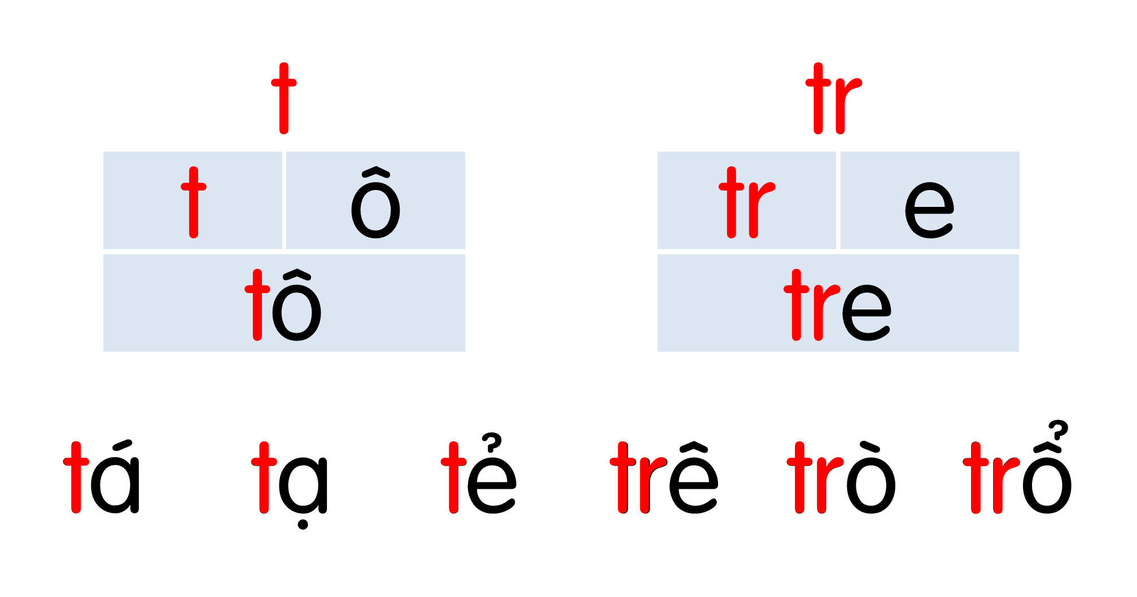

Slide 3
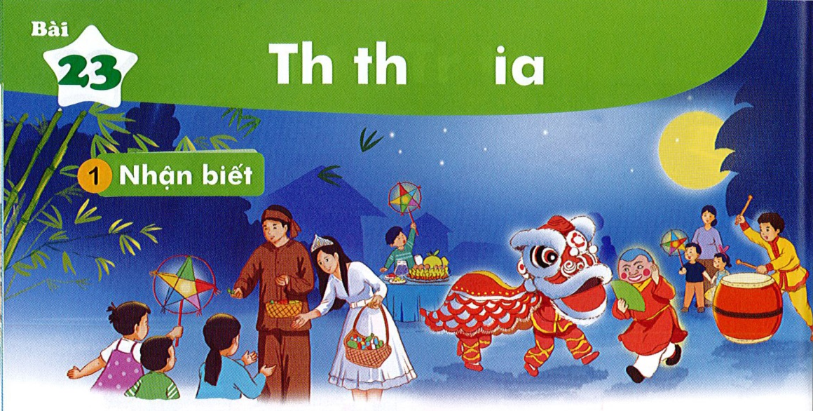

Bài
Th th ia
23
Nhận biết
2
Trung thu, bé được chia quà.

Slide 4

Đọc
3
th
ia
th
u
ch
ia
thu
chia
th
th
th
thẻ
thọ
thơ
đĩa
mía
thìa

Slide 5
Đọc
3
th
ia
th
u
ch
ia
thu
chia
th
th
th
thẻ
thọ
thơ
đĩa
mía
thìa

Slide 6



Thư giãn nào!

Slide 7
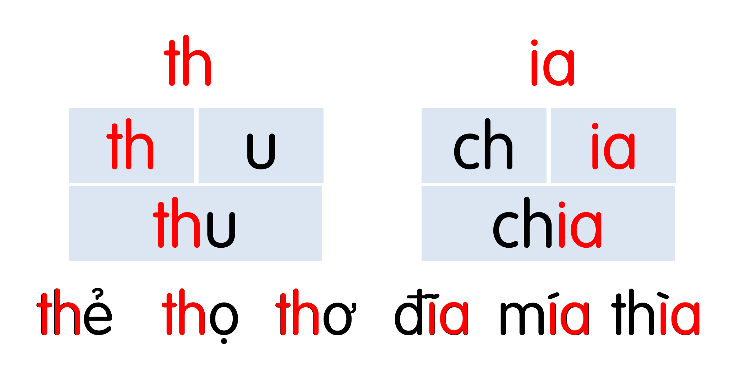
Notes:
Ôn lại

Slide 8
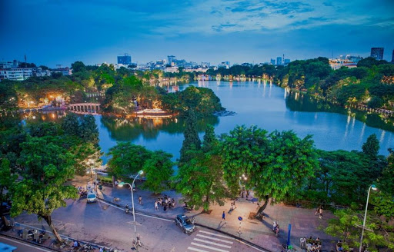
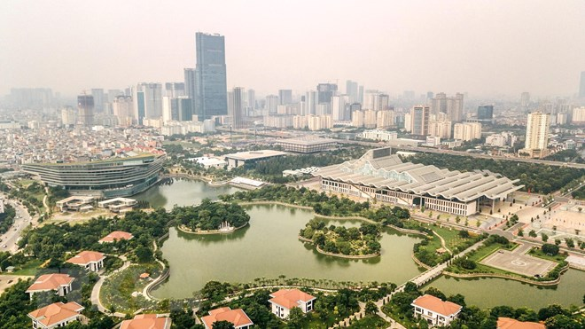
th
thủ đô
Notes:
Hay còn gọi là CHIM ĐA ĐA

Slide 9
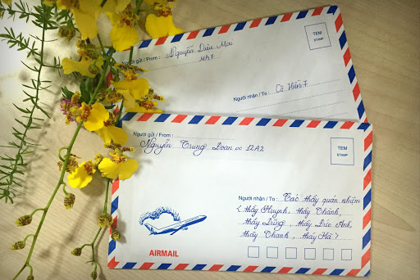
lá thư
th

Slide 10
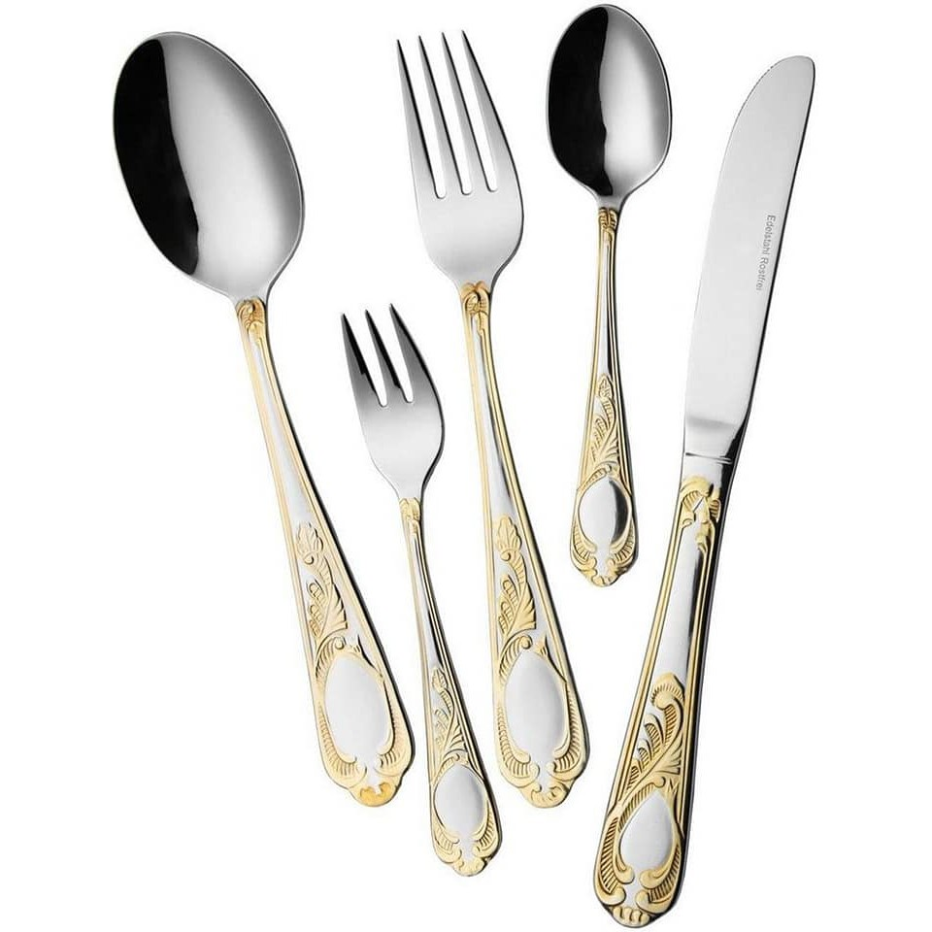
thìa dĩa
th

Slide 11
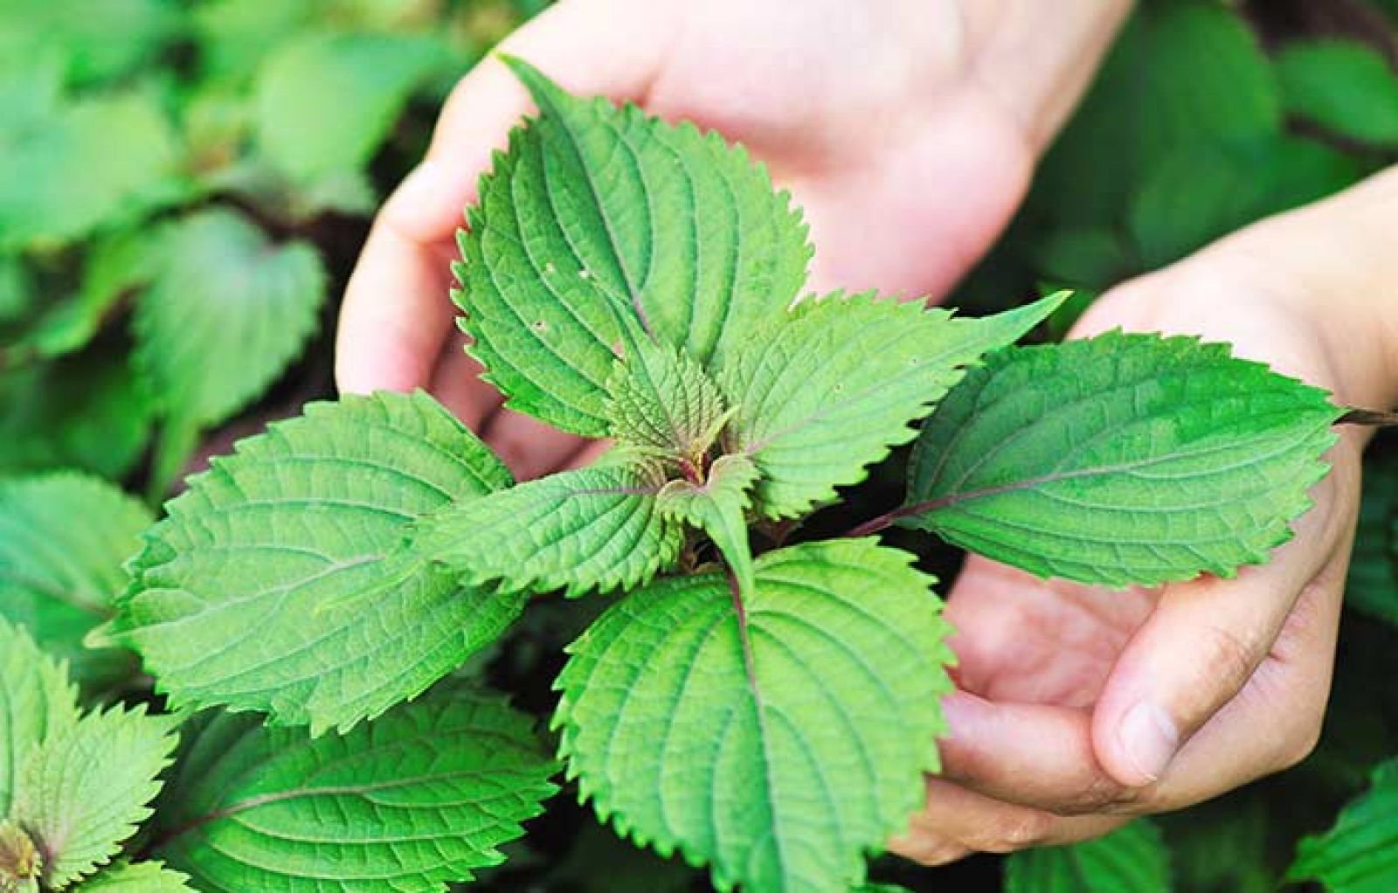
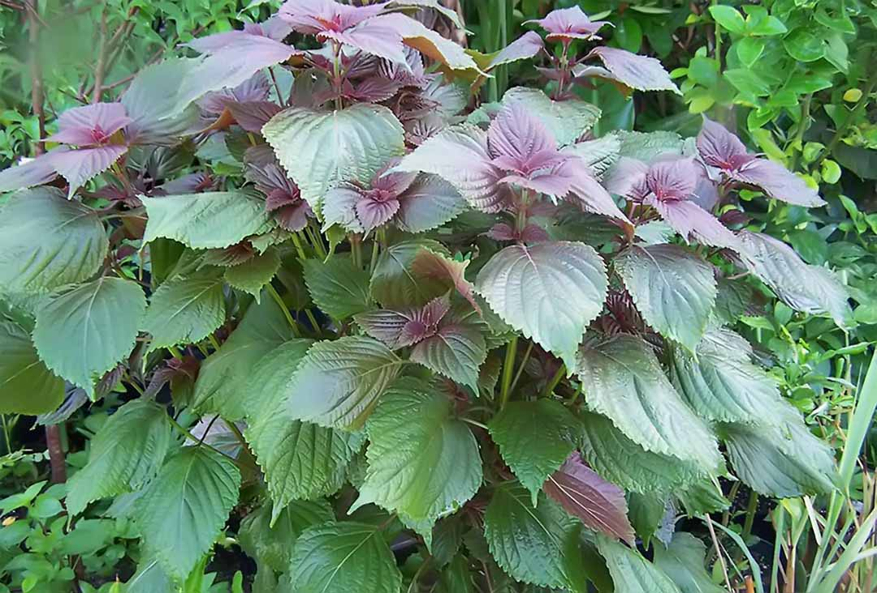

lá tía tô
Notes:
GV giáo dục thêm về tác dụng của lá tía tô

Slide 12


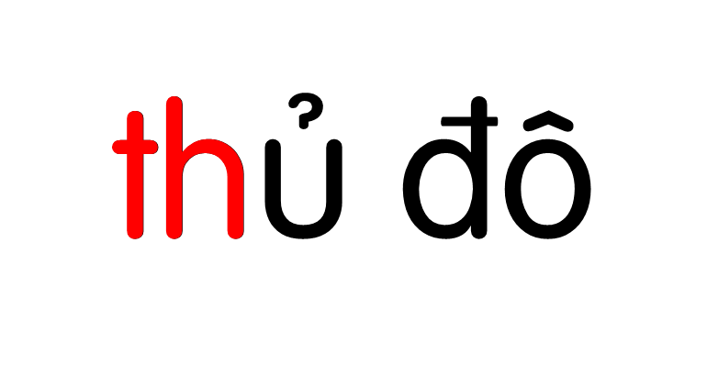


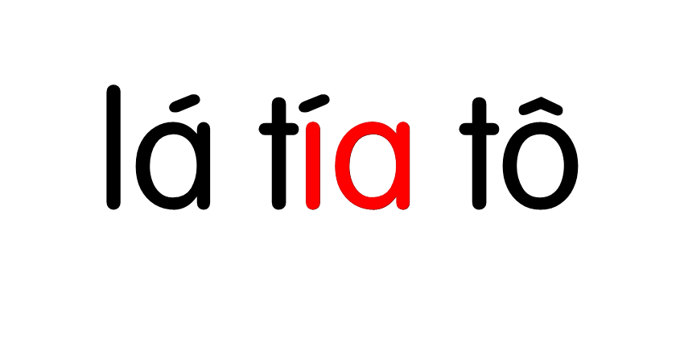

Slide 14
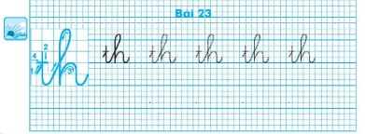
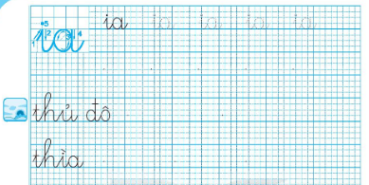

Slide 15
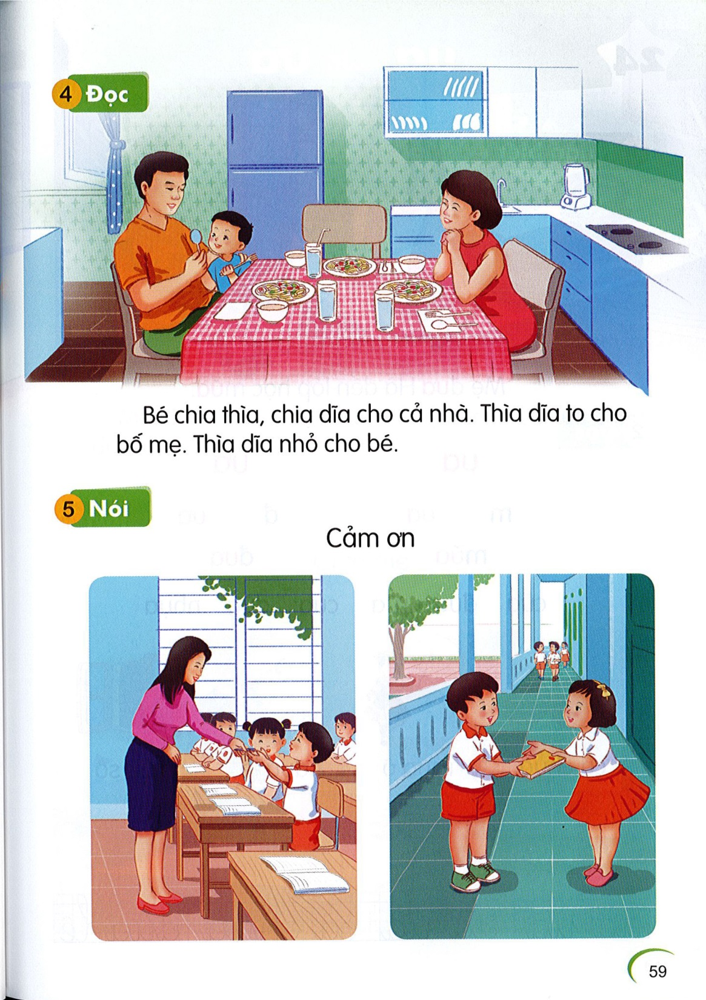
Đọc
6
ia
ia
Th
2
Bé chia thìa, chia dĩa cho cả nhà. Thìa dĩa to cho bố mẹ. Thìa dĩa nhỏ cho bé.
1
th
Th
3

Slide 16
chia
thìa
dĩa

Slide 17
Bé chia thìa, chia dĩa cho cả nhà. Thìa dĩa to cho bố mẹ. Thìa dĩa nhỏ cho bé.
Notes:
GV chủ động hỏi HS để khai thác nội dung nhé

Slide 18
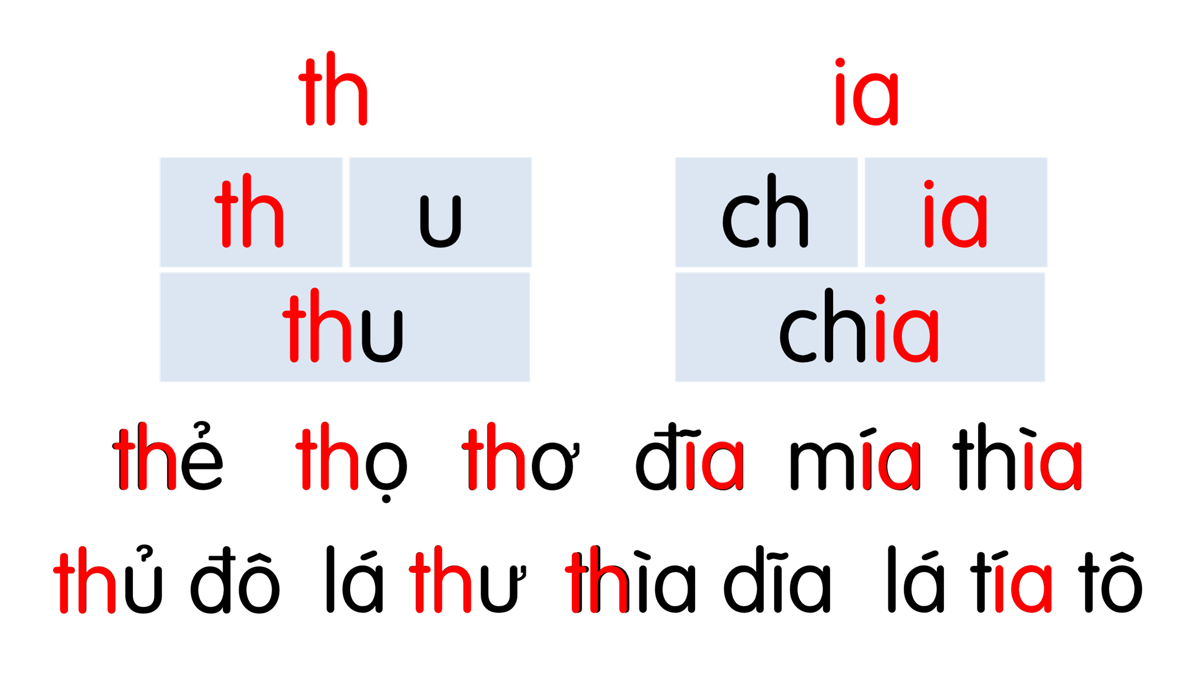
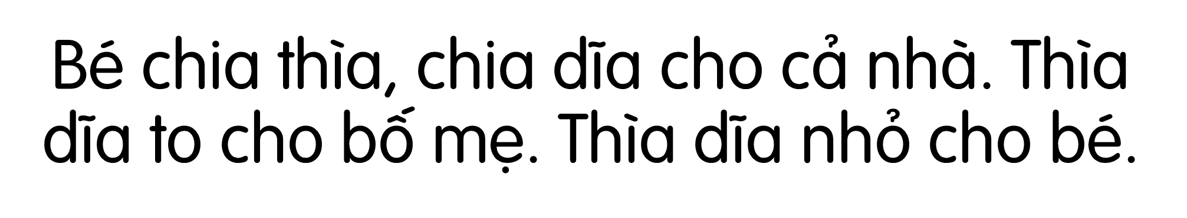

Slide 19
Nói
7
Cảm ơn

Slide 20


